Slide 1
项目四营运资金管理

Slide 2
营运资金是指企业维持日常经营活动所需的资金。营运资金有广义和狭义之分，
广义的营运资金是指一个企业流动资产的总额，主要用来研究资产流动性和周转状况；
狭义的营运资金是指流动资产减去流动负债后的金额，主要用来研究企业的偿债能力和财务风险。
本项目介绍的营运资金管理包括流动资产管理和流动负债管理。

Slide 3
任务二 现金管理
相关知识
一、现金的含义
二、现金的持有动机与成本

Slide 4





一、现金的含义
1.现金的含义
现金有广义、狭义之分。
广义的现金是指企业在生产经营过程中以货币形态存在的资金，包括库存现金、银行存款和其他货币资金等。
狭义的现金仅指库存现金。
本教材所讲现金是指广义的现金。
  现金 有什么特点呢？

Slide 5

一、现金的含义
2.现金的特点
变现能力
现金是流动性最强，收益性最差的资产。
现金是企业变现能力最强的资产，可以现金是企业变现能力最强的资产，可以随时用来购买所需的物资，支付有关费用，偿还债务，上交税收等。企业为保证生产经营活动的正常进行，必须拥有一定数额的现金。但现金是唯一的不创造价值的资产，是收益性最差的资产。 。

Slide 6
一、现金的含义
3.现金管理的意义
合理地确定现金持有量
企业现金管理的目标，就是要在资产的流动性和盈利能力之间作出抉择，以获取最大的长期利润。
持有成本
持有动机

Slide 7
  二、现金的持有动机与成本
  （一）现金的持有动机
交易需求
预防需求
定义：指维持日常生产经营活动而持有的现金。
例如：购买的原材料、支付工资、上交税费等。
影响因素：主要取决于企业销售水平和应收账款的回收能力。
定义：指应付紧急情况而持有的现金。
例如：应付自然灾害、生产事故、未能及时收回货款。
影响因素：愿意承担风险的程度；临时举债能力；对现金流量预测的可靠性。
投机需求
定义：指用于不寻常的获利机会而持有的现金。
例如：在适当时机购入的股票和有价证券。
影响因素：在金融市场的投资机会和对待风险的态度。

Slide 8
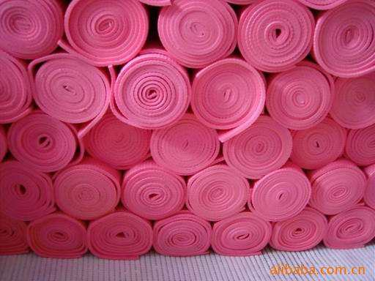

（一）现金的持有动机
1.交易需求
交易需求是指企业为维持正常生产经营活动而持有的现金。
购买原材料
支付工人工资

Slide 9


（一）现金的持有动机
2.预防需求
预防需求是指企业为应付紧急情况而持有的现金。
应付自然灾害
生产事故

Slide 10

（一）现金的持有动机
3.投机需求
投机需求是指企业用于不寻常的获利机会而持有的现金。
如：证券价格的突然下跌，企业若没有用于投机的现金，就会错过这次机会。

Slide 11
（二）现金的持有成本
管理成本
机会成本
1
2
持有成本
转换成本
3
4
短缺成本

Slide 12
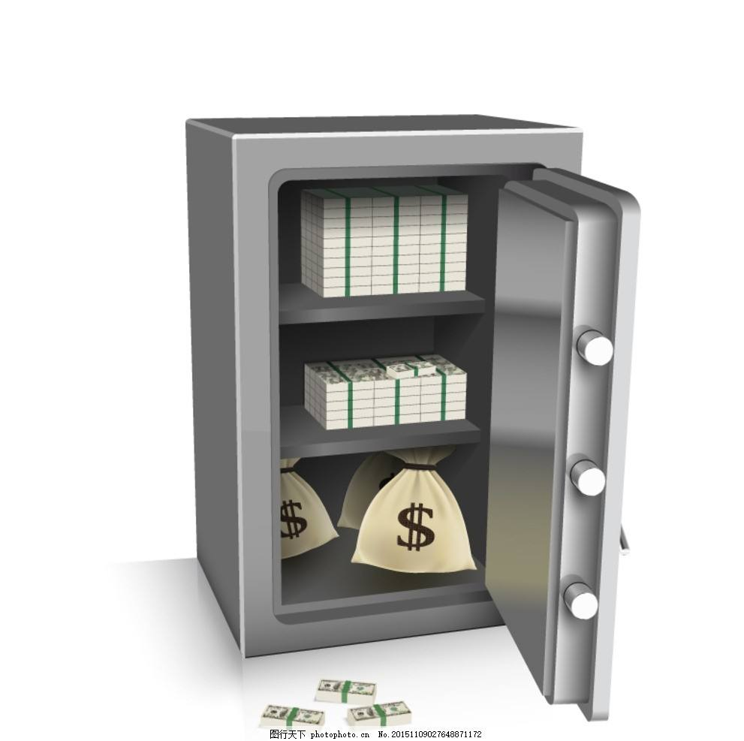
（二）现金的持有成本
1.管理成本
现金的管理成本是指因企业保留现金而发生的管理费用。如：支付给管理人员的工资、购买保险柜费用。
注意：管理成本在一定范围内与现金持有量的多少没有关系，属于固定成本。

Slide 13

（二）现金的持有成本
2.机会成本
现金的机会成本是指企业由于持有现金而放弃的对外投资收益。
机会成本=现金持有量×机会成本率

Slide 14

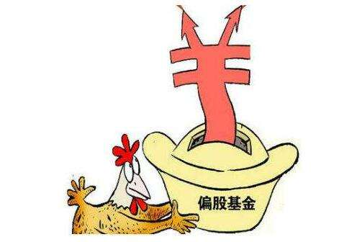
（二）现金的持有成本
3.转换成本
现金的转换成本是指现金转换成有价证券以及有价证券转换成现金的成本。如：手续费、印花税等。
公式：现金转换成本=转换次数×每次转换费用
其中，转换次数=年现金需求量/现金持有量

Slide 15
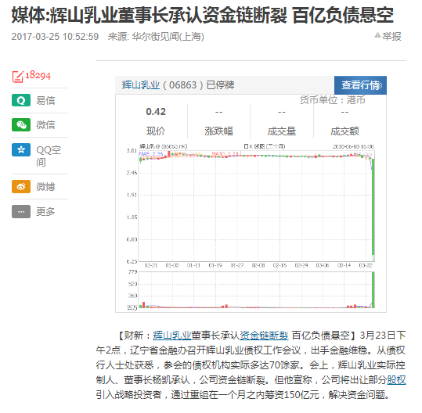
（二）现金的持有成本
4.短缺成本
现金的短缺成本是指因现金持有量不足且又无法及时变现补充而给企业造成的损失。

Slide 16
（二）现金的持有成本
涉及的成本 | 含 义 | 与现金持有量的关系
机会成本 | 保留一定现金余额而丧失的再投资收益。 | 正相关
管理成本 | 持有一定数量的现金而发生的管理费用 | 一般认为是固定成本
转换成本 | 缺乏必要的现金，不能应付业务开支所需，使企业为此付出的转换成本代价 | 负相关
短缺成本 | 缺乏必要的现金，不能应付业务开支所需，使企业蒙受损失付出的代价 | 负相关

Slide 17
任务实训
一、确定最佳现金持有量

Slide 18
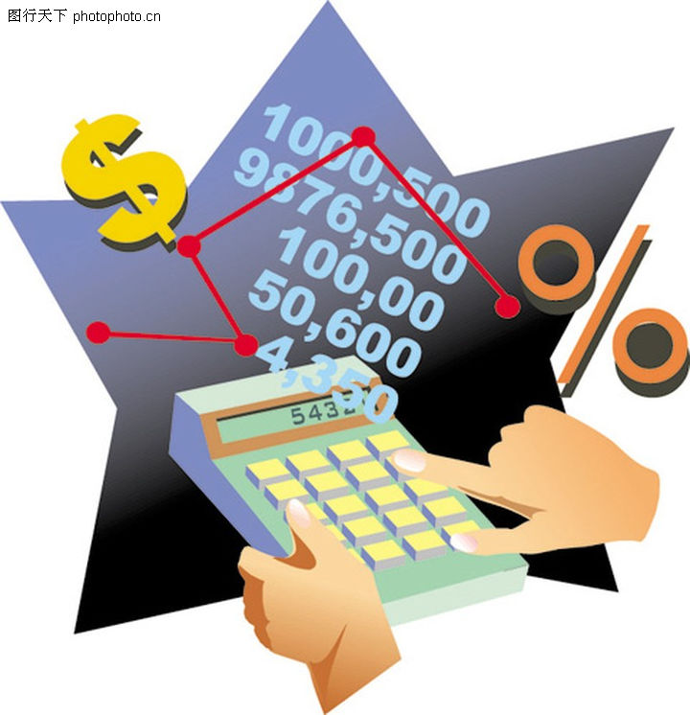
常见计算方法
（一）成本分析模式
（二）存货模式

Slide 19
1.成本分析模式
成本分析模式是根据现金有关成本，分析预测其总成本最低时现金持有量的一种方法。运用成本分析模式确定最佳持有量时，只考虑因持有一定量的现金而产生的管理成本、机会成本及短缺成本，而不考虑转换成本。
成本分析
模式的含义
最佳现金持有量Q*=min（管理成本+机会成本+短缺成本）

Slide 20
成本分析模式确定最佳现金持有量的步骤：
第一步
根据需要拟定各种现金持有量方案。
计算不同方案下的现金持有成本，并编制最佳现金持有量测算表。
第二步
即：最佳现金持有量Q*=min（管理成本+机会成本+短缺成本）
第三步
测算表中成本最低的方案即为最佳现金余额方案。
在成本分析模式下，机会成本=Q×i。

Slide 21
【练习】甲企业现有A、B、C、D四种现金持有方案，有关成本资料如表4-1-1所示。
成本模式下确定最佳现金持有量
现金持有方案表 单位：万元
项 目 | A | B | C | D
现金持有量Q | 100 | 200 | 300 | 400
管理成本 | 18 | 18 | 18 | 18
机会成本率i | 10% | 10% | 10% | 10%
短缺成本 | 42 | 32 | 9 | 0
要求：运用成本分析模式确定最佳现金持有量。

Slide 22
解析：根据现金持有方案表编制最佳现金持有量测算表，如下表所示。
最佳现金持有量测算表 单位：万元
方 案 | 现金持有量 | 管理成本 | 机会成本 | 短缺成本 | 总成本
A | 100 | 18 | 10 | 42 | 70
B | 200 | 18 | 20 | 32 | 70
C | 300 | 18 | 30 | 9 | 57
D | 400 | 18 | 40 | 0 | 58
机会成本=现金持有量*机会成本率
通过分析比较表中各方案的总成本可知，C方案的总成本最低，即当企业持有300万元现金时，各方面的总代价最低，300万元为最佳现金持有量。

Slide 23




2.存货模式
存货模式的含义
存货模式又称为鲍莫模式，由美国学者William J.Baumol提出，他认为企业现金持有量的确定与存货的持有量有相似之处，可以借鉴存货经济订货批量模型来确定现金持有量。
提示：只考虑现金的机会成本和转换成本。

Slide 24
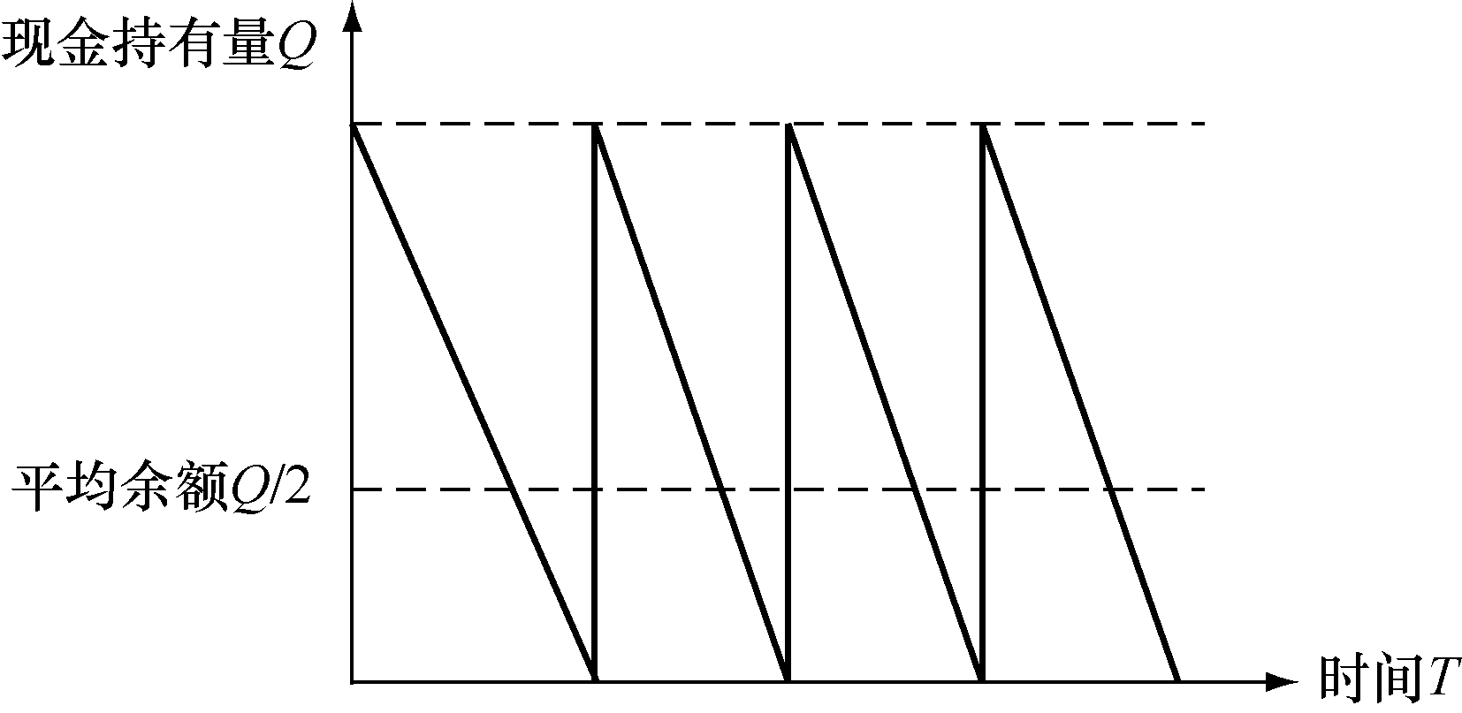
存货模式的前提条件
01
02
企业现金支出在一定时期内均衡
收入是每间隔一定时期发生的
03
04
可以通过有价证券进行转换
现金总需求量是已知的

Slide 25
存货模式步骤如下
确定持有现金的机会成本率
确定一定期间现金需求量D
第四步
第二步
确定每次出售有价证券转换为现金的转换费用b
确定最佳现金持有量
第一步
第三步
E

Slide 26
最佳现金持有量的推导式
存货模式确定现金持有量时，只考虑机会成本和转换成本
假设，TC为相关总成本，b为每次转换费用，D为一定时期现金需求总量，i为机会成本率，Q*为最佳现金持有量。
则持有现金的相关总成本的计算公式为：
相关总成本＝机会成本＋转换成本

Slide 27
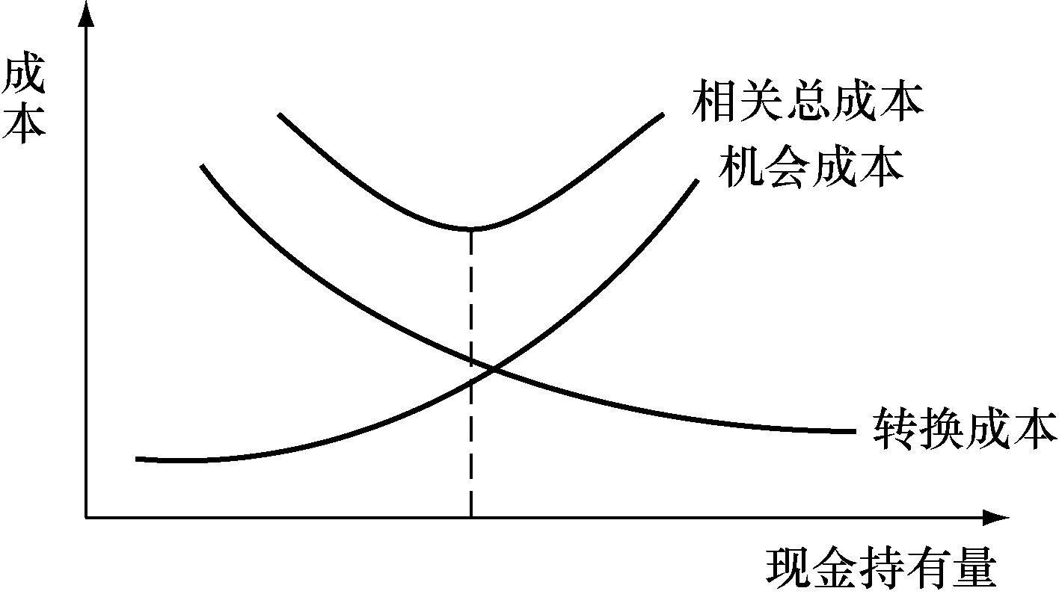
确定最佳现金持有量
从图可知，当机会成本和转换成本相等时，总成本最低，此时的现金持有量为最佳持有量。

Slide 28
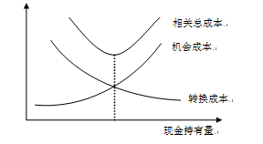
相关总成本最低时的现金持有量即为最佳现金持有量
即：从图上可以看出，机会成本等于转换成本时，总成本最少。
Q/2*i=D/Q*b

Slide 29

存货的计算公式
TC*=2*Q/2*i
有价证券的交易次数为
有价证券的交易间隔期为

Slide 30
存货模式下确定最佳现金持有量及应用
【练习】假如乙企业现金收支平衡，预计全年（按360天计算）现金需要量为250 000元，现金与有价证券的转换成本为每次500元，有价证券年利率为10%。
要求：（1）采用存货模式确定最佳现金持有量。
（2）计算最佳现金持有量下的相关总成本、转换成本和机会成本。
（3）计算最佳现金持有量下的全年有价证券交易次数和有价证券交易间隔期。
解析：（1）
（2）
转换成本=（250 000/50 000）×500=2 500（元）
机会成本=（50 000/2）×10%=2 500（元）
（3）N=250 000/50 000=5（次）
T=360/5=72（天）

Slide 31
任务实训
二、现金收支管理

Slide 32


现金收支管理总体上要求企业做到现金流的匹配。尽可能地使企业现金流入与现金流出在数量上和时间上趋于一致，从而使现金余额降低到较低水平。
现金收支两条线
——严禁现金坐支

Slide 33
早收晚付！ 你有办法吗？
加速收款
（现金折扣）
收款成本：①浮动期成本（机会成本）；②管理收款系统相关费用；③第三方处理费用或清算相关费用。
收账浮动期：从支付开始到企业收到资金的时间间隔，主要由纸基支付工具导致。
（1）邮寄浮动期：从付款人寄出支票到收款人或其处理系统收到支票的时间间隔；
（2）处理浮动期：是指支票的接受方处理支票和将支票存入银行以收回现金所花的时间；
（3）结算浮动期：通过银行系统进行支票结算所需的时间。

Slide 34
收款浮动期举例
对于公司来说，加快现金收入的速度，减少收款期，是极为重要的。公司可以从浮动期的降低中获得收益。例如，如果一家公司平均一天收款5万元，而且收款浮动期可以减少2天，公司就可以多出10万元的资金用于其他用途，按照8%的利率，该公司利用这些资金每年可节约8000元。利率越高，节约越多;利率越低，节约越少。
收款浮动期带来的损失也是个需考虑的重要因素。如果收款时间延长，该公司将损失收款时间不延长时可以收到的资金利息。例如，如果收款时间增加2天，公司将造成8000元的收款浮动期损失。

Slide 35
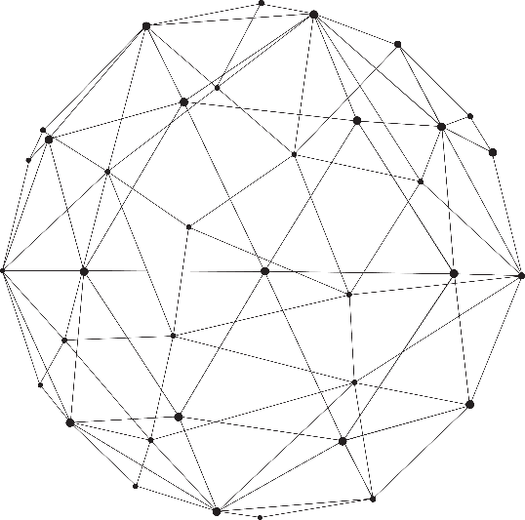


现金付款管理方法
控制现金支出的目标是在不损害企业信誉条件下，尽可能推迟现金的支出。

Slide 36
早收晚付！ 你有办法吗？
推迟付款
合理合法的延缓现金的支出时间
1.使用现金浮游量（企业账户上的现金余额和银行账户上的企业存款余额之间的差额）（未达账项）
2.推迟应付款的支付 （最后一天）
3.汇票代替支票（承兑汇票并不是见票即付，可以在银行保持较低现金余额）
4.改进员工工资支付模式（专设工资账户，通过银行向职工支付工资）
5.透支（实际上是银行向企业提供的信用）
6.争取现金流出与现金流入同步（降低交易性现金余额、减少有价证券转换为现金的次数）
7.使用零余额账户（只在主账户保持一定的安全储备，子账户不需要保持安全储备）

Slide 37
小 结
现金管理的目的是在保证企业生产经营活动所需要现金的同时，降低现金持有量，提高现金的使用效率。确定现金持有量的模式主要有成本分析模式和存货模式。在现金日常管理中，企业应努力加速收款，控制支出。

